Slide 1
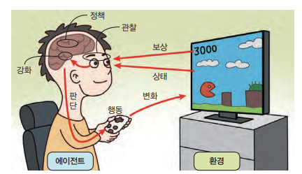
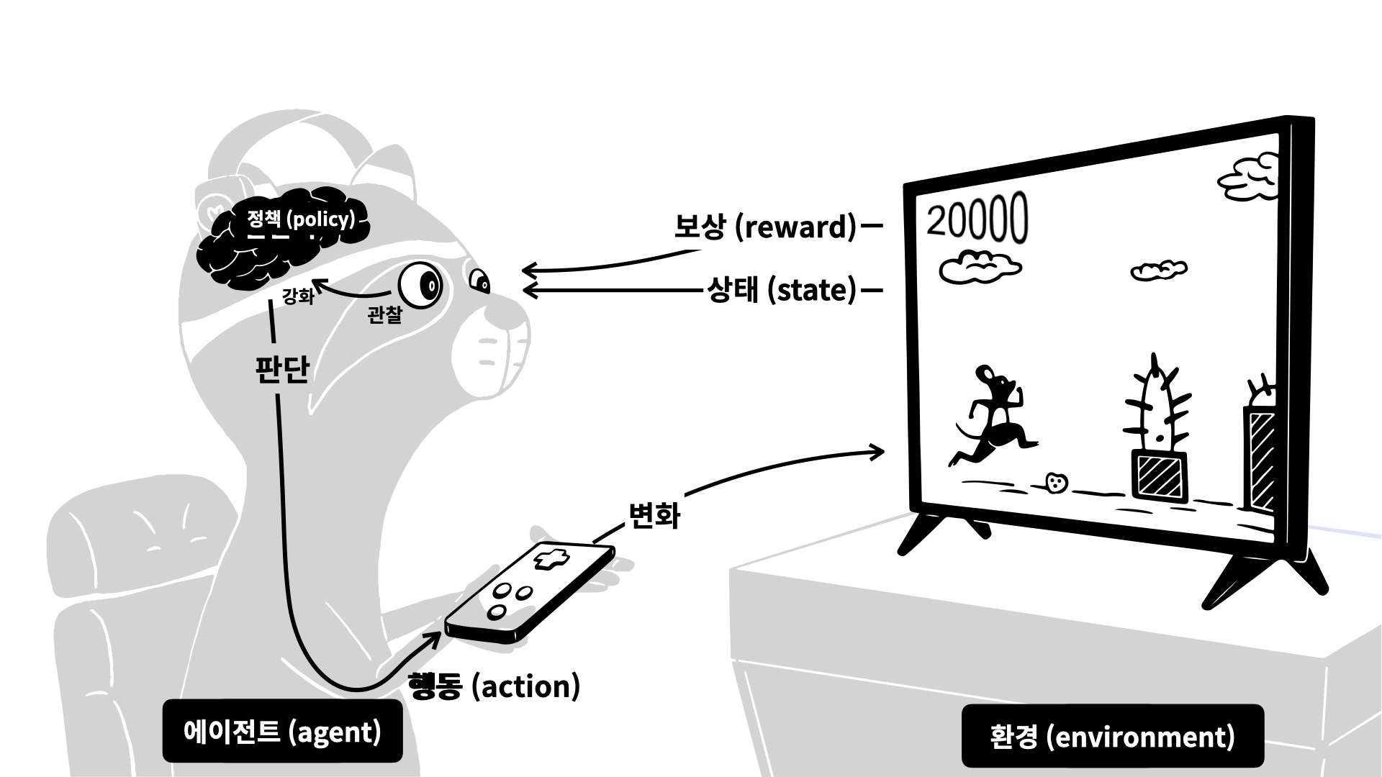
1. 강화학습
위 그림들과 디자인만 다르고 같은 내용으로 그림 만들어주세요
글자는 ＂환경, 에이전트, 보상, 상태, 정책, 행동”만 남겨주세요(화살표는 그대로)

